Slide 1

Рентгеновский магнитный круговой дихроизм
X-ray magnetic circular dichroism(XMCD)
Студент: Комиссаров А.С.
Группа: Фт-260015

Slide 2
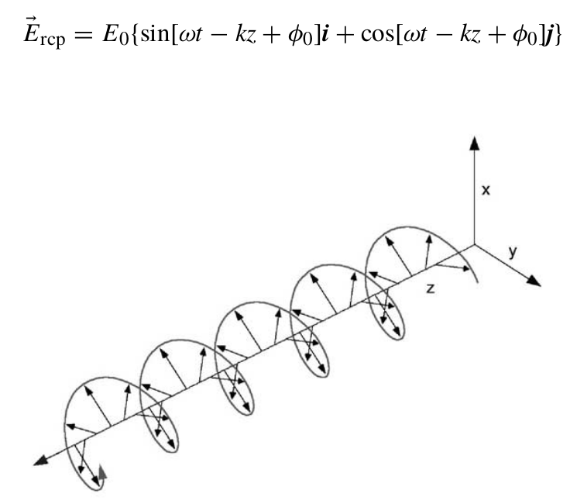

Slide 6
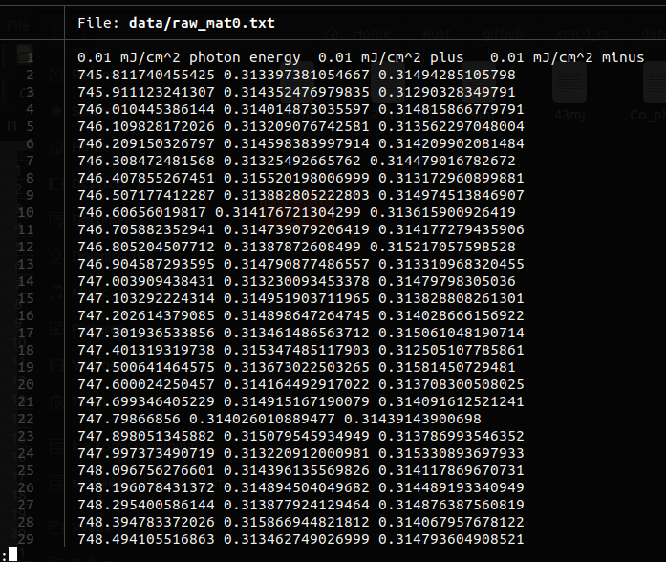

Slide 7
Обработка поглощения рентгеновского излучения
X-ray absorption spectroscopy(XAS)

Slide 8


Используемые материалы
С. Г. Овчинников, “Использование синхротронного излучения для исследования магнитных материалов”, УФН
РЕНТГЕНОВСКИЙ КРУГОВОЙ МАГНИТНЫЙ ДИХРОИЗМ ПРИ СИЛЬНЫХ СПИНОВЫХ ФЛУКТУАЦИЯХ© 2017 г. Т. В. Кузнецова 1, 2, *, В. И. Гребенников 1, 2
Ferromagnetic and antiferromagnetic domain configurations in thin films and multilayers towards a patterned exchange bias system Author(s): Czekaj, Slawomir Marcin Publication Date: 2007
Theory of magnetic circular dichroism of nonresonant x-ray Raman scattering Manabu Takahashi
Github: https://github.com/disDeal/xmcd_rs
Nannou: https://github.com/nannou-org/nannou

Slide 9
Спасибо за внимание!

